Slide 1
Raconte moi un match…
HackaTAL 2016

Slide 2
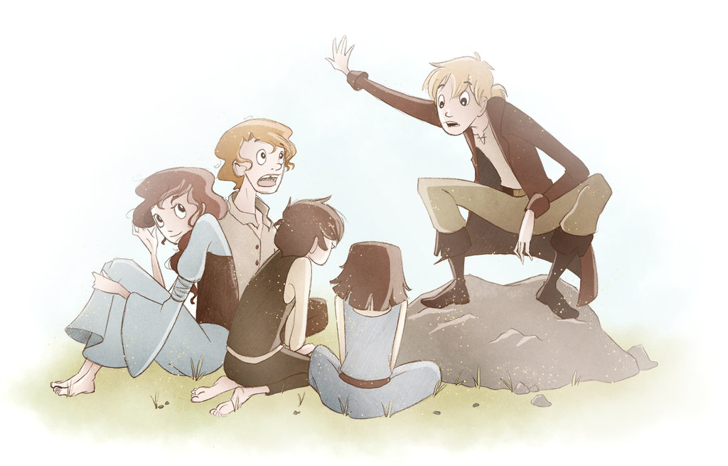

Contexte
Des tweets
Sur l’Euro 2016
En français, en arabe, en anglais
Peut-on raconter le match à partir de ces tweets ?
?

Slide 3
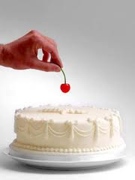
Tâche
A partir des tweets, générer un fichier d’événements :
Timestamp
Type d’événement parmi 10 (Tir, But, Carton jaune, Carton rouge, Penalty, Changement, Début période 1, fin période 1, Début période 2, Fin période 2)
Information complémentaire, ex. noms des joueurs pour un changement
Exemple fichier Albanie Suisse :
TEMPS ABSOLU (HH:MIN) EVENEMENT ANNOTATION COMPLEMENTAIRE
15:01:00 D1P
15:06:00 BUT Schär
Cerise sur le gâteau : un joli résumé en langue naturelle…

Slide 4
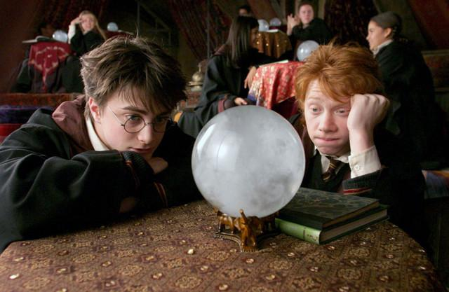
Principe de notre approche (1)
Tous les twittos ne sont pas pertinents
La plupart disent la même chose !
S’il existait un Oracle qui tweetait exactement le résultat attendu, il suffirait de reprendre ses tweets tels quels
Ici, seule la précision compte, le rappel n’a pas d’importance
Trouvons notre Oracle parmi les twittos !

Slide 5

Principe de notre approche (2)
Identifier les quelques twittos qui s’expriment :
De manière compréhensible pour notre moteur
Sur tous les matchs
En cohérence avec les événements réels
Ces twittos sont nos influenceurs
Ils suffisent à reconstruire le match
Les humains font pareil : personne ne suit 30 000 flux en 3 langues pour savoir comment se passe le match ☺

Slide 6

Intérêt de l’approche
Parmi tous les twittos, au moins 2 ou 3 twittent de manière claire avec une bonne orthographe
Ceux là sont suffisants !
Le bruit est géré simplement
Devrait identifier les influenceurs institutionnels, i.e. qui twittent correctement sur tous les matchs (vs. le supporter d’une équipe qui ne twitte que pour les matchs de son équipe…)

Slide 7

Pipeline
Training
Identifie les influenceurs
Test
Analyse les tweets des influenceurs uniquement
Extrait les évènements
Output
Convertit le fichier évènements en HTML

Slide 8
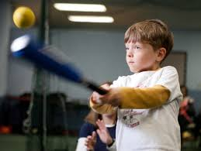
Entraînement
Pour chaque match
Pour chaque événement
Extraire les tweets dans les 2 minutes suivant l’événement
Pour chaque tweet
Extraire les entités parmi Score, Type évt, Joueur, Pays
Si les entités détectées sont conformes avec l’événement
+1 pour le tweetos
Stocke l’écart temporel entre l’événement et le tweet
Extrait les tweetos ayant le score le plus élevé -> ce sont les influenceurs
Le temps moyen d’émission par tweetos est également calculé

Slide 9

Test
Pour chaque tweet
Extraire le tweeto, le timestamp, les entités
Pour chaque ligne
Fusionner les lignes faisant référence au même évènement
Type d’évènement égal
Timestamp dans un intervalle de 2 minutes
Pour chaque ligne du fichier fusionné
Convertir le format interne en format attendu

Slide 10
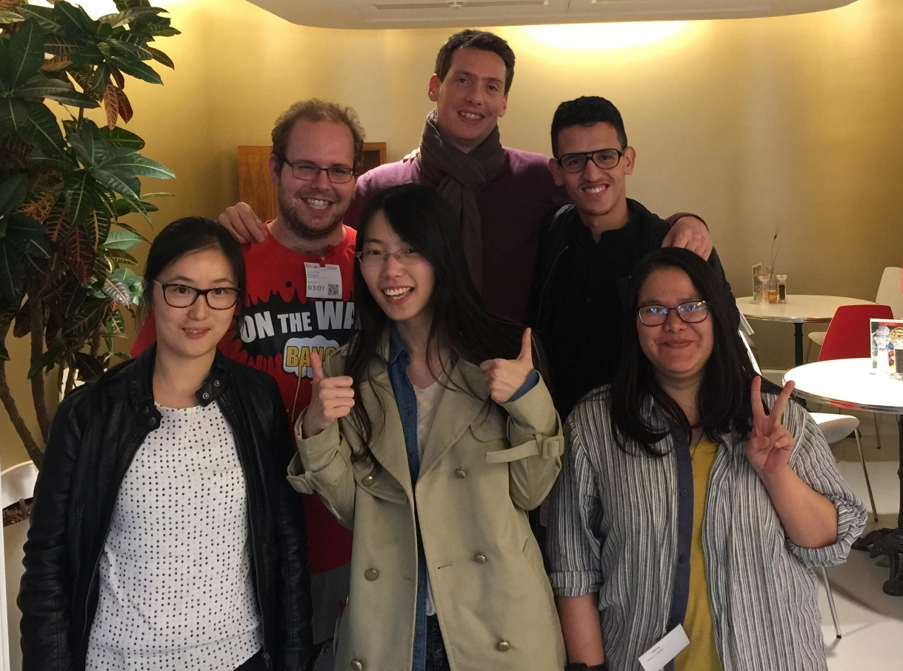
L’équipe !
Corentin Ribeyre : supervision du code Python et dév global
Xin He : extraction des entités nommées (Python)
Yu Qian : identification des influenceurs
Naruemon Saeng : réflexion réseaux de neurones (TensorFlow)
Aïssa El Ouafi : génération linguistique, rendu Web (Python, HTML)
Gilles Moyse : conception, présentation, support, outils, animation ☺

Slide 11
Résultats : les influenceurs
1er : BettracksScores, un compte d’une appli dédiée (en)
2nd : Icemantee1, fan de foot arabophone qui retweete des comptes pros (fr)
3ème : ScoresPro, compte pro associé à l’entreprise du même nom, spécialisée dans le reporting sportif (en)
4ème : SBOBET, compte pro associé à une compagnie de paris sportifs (en)

Slide 12
Résultats : les reports de match
Démo !

Slide 13
Perspectives
Automatiser la méthode
Apprendre les influenceurs
Approche Bayésienne
3 processus stochastiques émettent des séquences de caractères
Comment estimer les paramètres d’un processus latent qui émet des événements ?

